Slide 1
Bài 1:
TẬP HỢP Q CÁC SỐ HỮU TỈ

Slide 2
Giả sử ta có các số:
Em hãy viết mỗi số trên thành 3 phân số bằng nó.

Slide 3
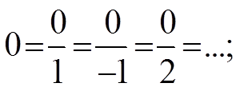
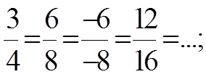

Slide 4
Có thể viết mỗi phân số trên thành bao nhiêu phân số bằng nó?
Trả lời: Có thể viết mỗi số trên thành vô số phân số bằng nó.

Slide 5
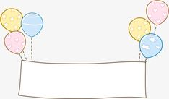
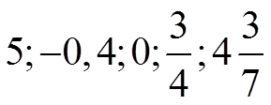
*Các phân số bằng nhau là các cách viết khác nhau của một số, số đó được gọi là số hữu tỉ.
Vậy các số
đều là số hữu tỉ

Slide 6
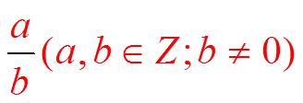
Vậy thế nào là số hữu tỉ?
TL: Số hữu tỉ là số viết được dưới dạng phân số

Slide 7
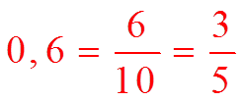
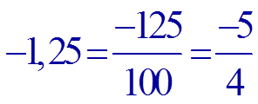
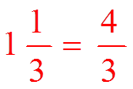
Bài 1
là các số hữu tỉ?
Vì sao các số

Slide 8
? Số nguyên a có là số hữu tỉ không? Vì sao?
? Số tự nhiên n có là số hữu tỉ không? Vì sao?
? Em có nhận xét gì về mối quan hệ giữa các tập hợp số: N, Z, Q?

Slide 9
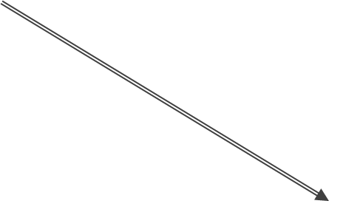
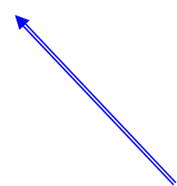
Tập hợp các số hữu tỉ
Tập hợp các số tự nhiên
N
Tập hợp các số nguyên

Slide 10
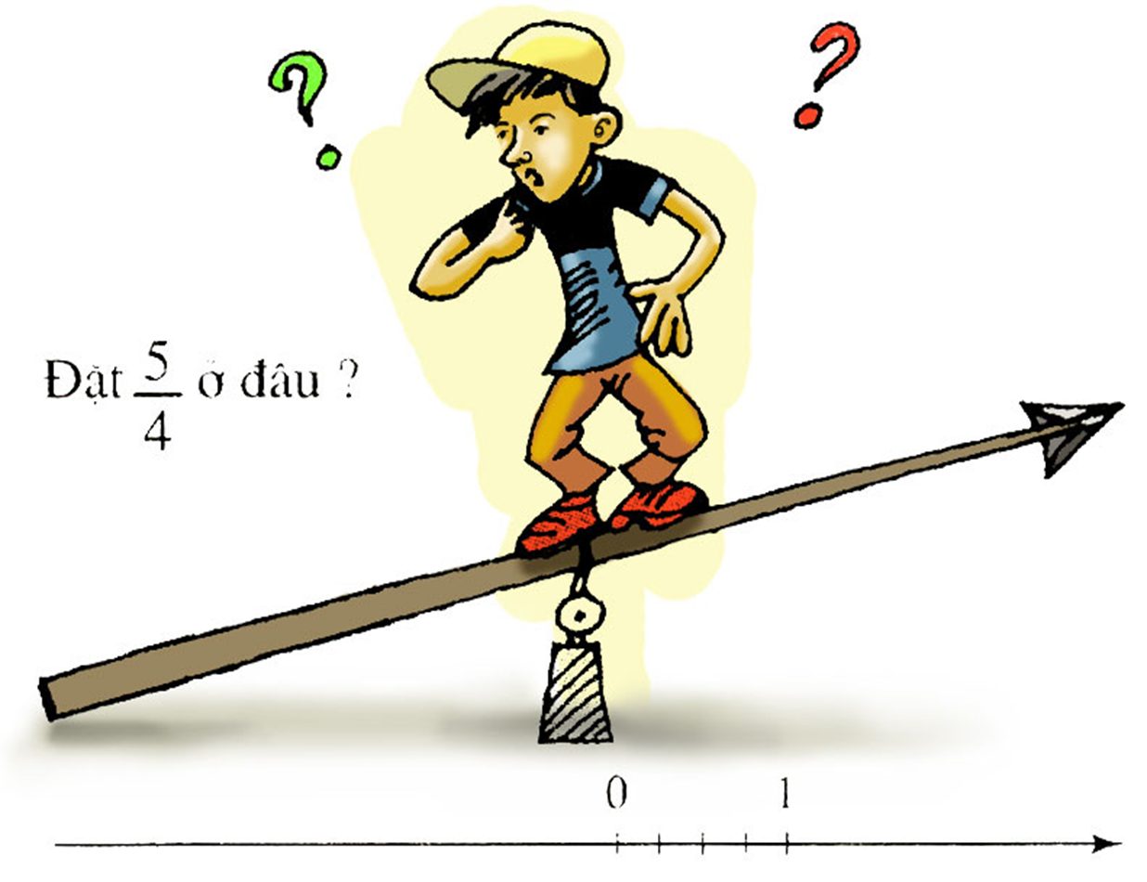
2/ Biểu diễn số hữu tỉ trên trục số:

Slide 11
5
BiỂU DIỄN SỐ HỮU TỈ TRÊN TRỤC SỐ
4
BiỂU DIỄN CÁC SỐ NGUYÊN -2 ; - 1 ; 2 TRÊN TRỤC SỐ
1
-2
-1
0
2
1
2
3
4
5
6
7
4
4
4
4
4
4
4
Chia mỗi đoạn thẳng đơn vị cũ thành 4 phần bằng nhau rồi lấy 5 đơn vị mới
Trên trục số điểm biểu diễn số hữu tỉ x được gọi là điểm x
Vd: Điểm biểu diễn số hữu tỉ gọi là điểm

Slide 12
Trên trục số điểm biểu diễn số hữu tỉ x được gọi là điểm x.
Ví dụ 2: sgk
BiỂU DIỄN SỐ HỮU TỈ TRÊN TRỤC SỐ
2
-3
- Chia đoạn đơn vị thành 3 phần bằng nhau.
- Lấy về bên trái điểm 0 một đoạn bằng 2 đơn vị mới
-1
0
1
33
23
13
;
N
Z

Slide 13
Bài 2: Ba bạn An, Bình, Bảo biểu diễn số hữu tỉ .Em hãy chỉ ra chỗ sai của các bạn.
Bạn An
Bạn Bình
Bạn Bảo

Slide 14
*Lưu ý: Khi biểu diễn số hữu tỉ trên trục số.
_Viết số hữu tỉ về dạng phân số có mẫu dương
_ Chia đoạn thẳng đơn vị theo mẫu số.
_ Xác định điểm biểu diễn số hữu tỉ theo tử số

Slide 15
3/So sánh hai số hữu tỉ:

Slide 16
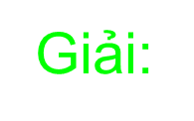
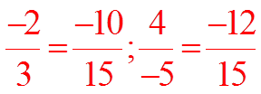
?4: So sánh hai phân số
Vì -10> -12
và 15>0
Qua các ví dụ trên hãy cho biết để so sánh hai số hữu tỉ ta cần làm như thế nào?

Slide 17
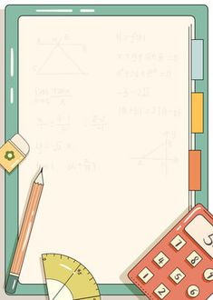
Để so sánh hai số hữu tỉ ta cần làm:
+ Viết hai số hữu tỉ dưới dạng hai phân số có cùng mẫu dương.
+ So sánh hai tử số, số hữu tỉ nào có tử lớn hơn thì lớn hơn.

Slide 18
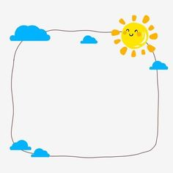
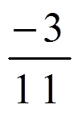
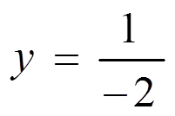
BT: So sánh các số hữu tỉ
x = và y =
b) và

Slide 19
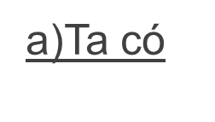
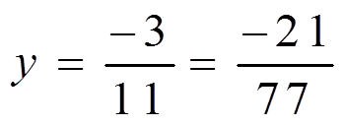
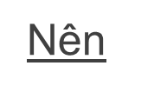
Giải

Slide 20
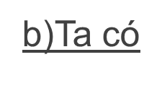
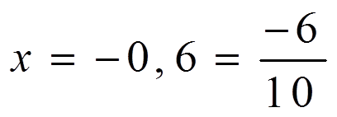
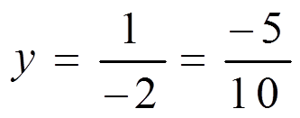
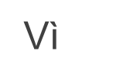
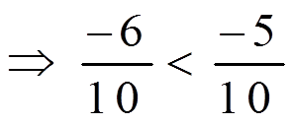
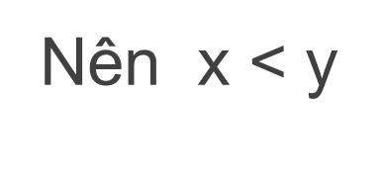

Slide 21
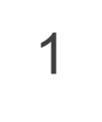
Quan sát trên trục số điểm 1 và điểm có vị trí như thế nào với nhau?

Slide 22
Chú ý: (SGK/7)
Nếu x < y thì trên trục số, điểm x ở bên trái điểm y.
x > 0 Số hữu tỉ dương.
x < 0 Số hữu tỉ âm.
x = 0 Không là số hữu tỉ dương
cũng không là số hữu tỉ âm.

Slide 23
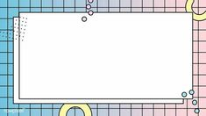
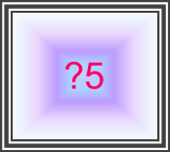
Trong các số hữu tỉ sau, số nào là số hữu tỉ dương, số nào là số hữu tỉ âm, số nào không phải số hữu tỉ dương cũng không phải số hữu tỉ âm?

Slide 24
Đáp án:
- số hữu tỉ dương :
- số hữu tỉ âm :
- số không phải số hữu tỉ dương cũng không phải số hữu tỉ âm :

Slide 25
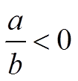
Qua bài tập trên hãy cho biết số hữu tỉ
> 0 khi nào?
khi nào?
Nhận xét: > 0 khi a, b cùng dấu;
< 0 khi a,b khác dấu.

